Slide 1
讲道
建造生命的灵
讲道：段思奇 神学生
经文：箴言8:1-4、22-31；罗马书5:1-5
约翰福音16:12-15

Slide 2
讲道：建造生命的灵

Slide 3
讲道：建造生命的灵
引言
在你的生活中，圣灵扮演着一个怎样的角色？
圣灵进入我们的生命，内住在我们里面，他如何工作？

Slide 4
讲道：建造生命的灵
建造生命好像建造房屋
一座好的房屋需要：
稳固的根基
扎实的结构和墙体
舒适美好的装修
——属灵生命的建造同样如此

Slide 5
讲道：建造生命的灵
根基：圣灵浇灌神的爱，使我们站立得稳
罗马书5:1-5
我们既因信称义，就藉着我们的主耶稣基督得与神相和。
我们又藉着他，因信得进入现在所站的这恩典中，并且欢欢喜喜盼望神的荣耀。
不但如此，就是在患难中也是欢欢喜喜的；因为知道患难生忍耐，
忍耐生老练，老练生盼望；
盼望不至于羞耻，因为所赐给我们的圣灵将神的爱浇灌在我们心里。

Slide 6
讲道：建造生命的灵
根基：圣灵浇灌神的爱，使我们站立得稳
罗马书5:1-5
我们既因信称义，就藉着我们的主耶稣基督得与神相和。
我们又藉着他，因信得进入现在所站的这恩典中，并且欢欢喜喜盼望神的荣耀。
不但如此，就是在患难中也是欢欢喜喜的；因为知道患难生忍耐，
忍耐生老练，老练生盼望；
盼望不至于羞耻，因为所赐给我们的圣灵将神的爱浇灌在我们心里。

Slide 7
讲道：建造生命的灵
根基：圣灵浇灌神的爱，使我们站立得稳
神的爱既是我们主观的经历，也是客观的事实
主观的经验：神的爱彰显在每一天的生活中
客观的事实：神的爱藉着耶稣基督的十字架已经显明

Slide 8
讲道：建造生命的灵
结构：圣灵引导我们进入真理，认识基督
约翰福音16:12-15
“我还有好些事要告诉你们，但你们现在担当不了。
只等真理的圣灵来了，他要引导你们明白一切的真理；因为他不是凭自己说的，乃是把他所听见的都说出来，并要把将来的事告诉你们。
他要荣耀我，因为他要将受于我的告诉你们。
凡父所有的，都是我的；所以我说，他要将受于我的告诉你们。”

Slide 9
讲道：建造生命的灵
结构：圣灵引导我们进入真理，认识基督
真理 ≠ 哲学理论或新的概念
约翰福音14:6
耶稣说：“我就是道路、真理、生命。”

Slide 10
讲道：建造生命的灵
结构：圣灵引导我们进入真理，认识基督
https://wearesocial.com/de/blog/2024/01/digital-2024-5-milliarden-social-media-nutzer-innen/

Slide 11
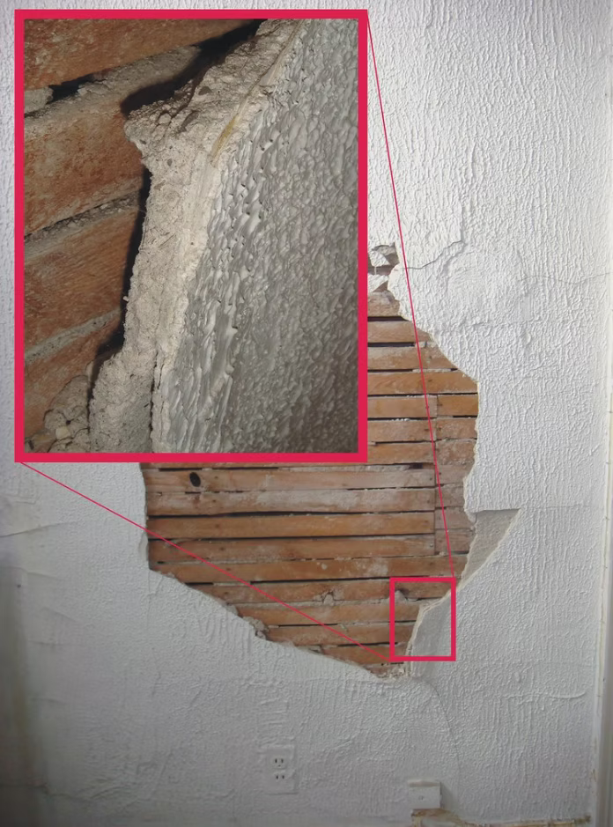
讲道：建造生命的灵
结构：圣灵引导我们进入真理，认识基督
石棉：一级致癌物

Slide 12
讲道：建造生命的灵
结构：圣灵引导我们进入真理，认识基督
箴言8:22-23
22 在耶和华造化的起头，
在太初创造万物之先，就有了我。
23 从亘古，从太初，
未有世界以前，我已被立。
圣灵所启示的真理：耶稣基督道成肉身的智慧，永不改变
人内心最深处的问题：罪和死亡
耶稣基督给出的答案：爱和永生

Slide 13
讲道：建造生命的灵
装修：圣灵帮助我们洁净生命，活出荣美

Slide 14
讲道：建造生命的灵
装修：圣灵帮助我们洁净生命，活出荣美
圣灵如光，照出隐藏的不堪
圣灵赐我们能力去胜过罪，活出圣洁
加拉太书5:16
你们当顺着圣灵而行，就不放纵肉体的情欲了。

Slide 15
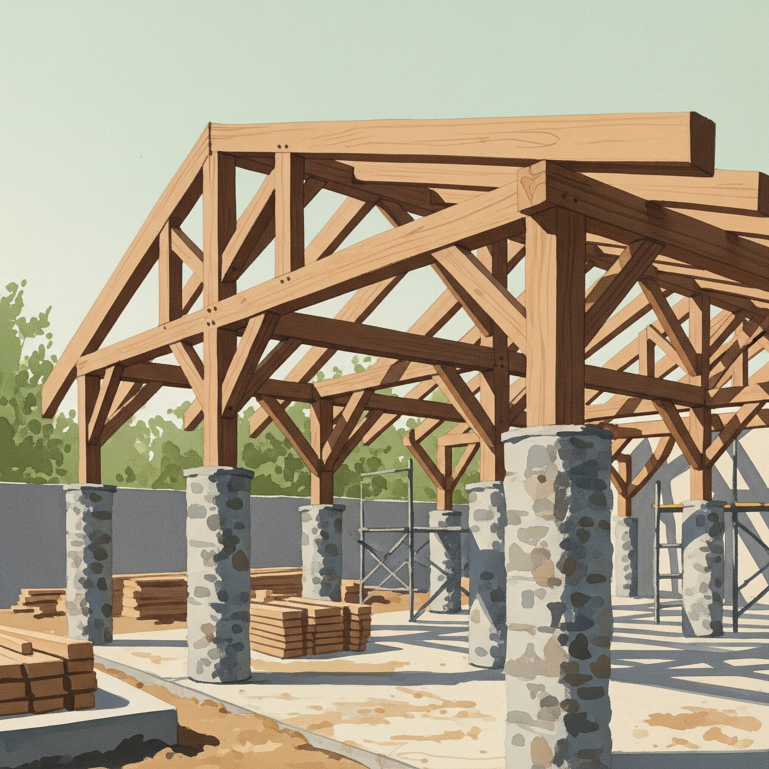
讲道：建造生命的灵
总结
根基：
圣灵浇灌神的爱
使我们站立得稳
结构：
圣灵引导我们进入真理，认识基督
装修：
圣灵帮助我们洁净生命，活出荣美

